Slide 1

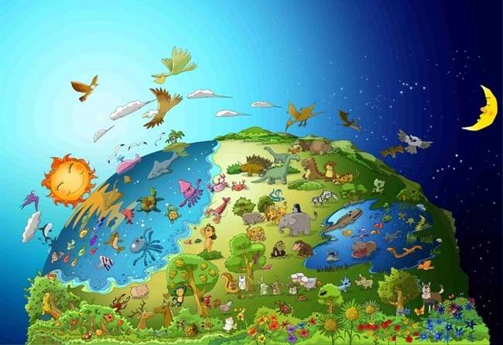

No1 The Слово з Бог
Бог
зроблено
Світ

Slide 2


Сьогоднішній Слово
На початку Бог створив
небеса і земля.
Буття 1:1

Slide 3

На початку темрява була над поверхнею.
Не було ні людини, ні світла. Нічого не було.

Slide 4
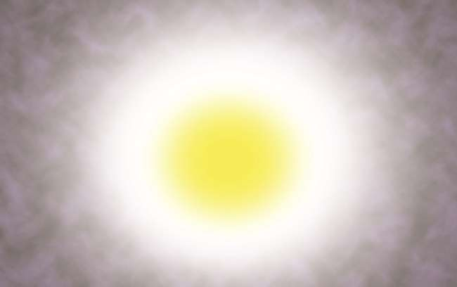
Бог сказав: «Хай буде світло»,
і стало світло.

Slide 5
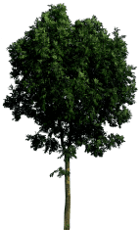




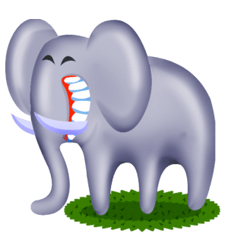
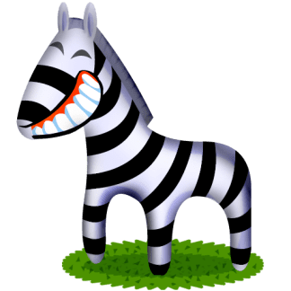
1
3
5
2
4
6
У перший день Бог відділив світло від темряви. Він створив увесь світ за шість днів.

Slide 6
Всіляких тварин і рослин, птахів і риб повно на землі, в морі і в небі. Бог подивився на все, що він створив, і сказав: «Дуже добре!»

Slide 7


Сьогоднішній урок
Хто створив світ?
Бог створив світ.
Хто тримає світ у порядку?
Бог тримає світ у порядку.
Світ створений не сам по собі.
Світ не може рухатися сам по собі.
Ми повинні пам’ятати, що Бог створив увесь світ і все ще контролює їх усіх.

Slide 8
Хто такий Бог?
Він є...
Творець, який створив увесь світ, включаючи мене.

Slide 9
Сьогоднішня вікторина
За допомогою чого Бог створив світ?
① камінь
② вода
③ пил
④ слово
④ слово

Slide 10
Сьогоднішній Слово
На початку Бог створив
небеса і земля.
Буття 1:1

Slide 11

Біблія для дітей №2 Слово Боже
Вони з'їли заборонений плід

Slide 12
Сьогоднішнє Слово
Бог створив людину на свій образ, на образ Божий створив її;
чоловіком і жінкою створив їх.
Буття 1:27

Slide 13

Адам і Єва були найкращими створіннями серед Божих створінь.
Бо вони були створені за образом Божим.

Slide 14

Бог сказав людині: «Ви можете їсти з будь-якого дерева в саду; але ви не повинні їсти з дерева пізнання добра і зла, бо коли ви їсте з нього, ви неодмінно помрете ».

Slide 15

Але Сатана під виглядом змії спокусив Єву.
Нарешті Єва з'їла плід.

Slide 16

І Єва дала ще одну Адаму.
Адам теж їв.

Slide 17

Бог вигнав їх із Едему, тому що вони не слухалися Бога.
З того часу прийшов у світ гріх.

Slide 18
Сьогоднішній урок
Гріх прийшов у світ через те, що Адам і Єва не послухалися Божого наказу.
Чи я слухаюся Божого слова?
Якщо я вірю в Бога, я повинен слухатися Божого слова.

Slide 19
Бог є?
Боже..
Не любить непокору.
Благословляє людину, яка слухається Його слова.

Slide 20
Сьогоднішня вікторина
Чого Бог сказав не їсти людям?
① фрукти
② м'ясо
③ овоч
④ плід пізнання добра і зла
④ плід пізнання добра і зла

Slide 21
Сьогоднішнє Слово
Бог створив людину на свій образ, на образ Божий створив її;
чоловіком і жінкою створив їх.
Буття 1:27

Slide 22

No3 Слово Боже
На високій горі Ной зробив великий корабель (ковчег).

Slide 23
Сьогоднішній Слово
Тоді Господь сказав до Ноя: «Увійди в ковчег ти та вся родина твоя, бо Я знайшов тебе праведним у цьому роді.
(Буття 7:1)

Slide 24

Бог бачив, що всі люди на землі зіпсували свої шляхи. Бог сказав Ною: «Я знищу і людей, і землю . Зроби великий корабель на горі!»

Slide 25

Ной почав будувати корабель на горі так, як наказав йому Бог. Люди думали, що він божевільний.

Slide 26

Ной дозволив будь-якій істоті увійти на корабель із 8 членами родини Ноя, як наказав Бог.

Slide 27

Дощ йшов на землю 40 днів, як сказав Бог.

Slide 28

Зрештою, земля була покрита водою. Усе живе, що рухалося по землі, загинуло. Залишився тільки Ной і ті, хто був з ним у ковчезі.

Slide 29
Сьогоднішній урок
Люди не послухалися Ноя, який дав їм шанс врятуватися від великого потопу.
Вони тільки сказали, що Ной був божевільним
Коли ви проповідуєте євангелію друзям, вони можуть погано вас слухати.
Але, зрештою, вони дізнаються, що Боже слово правдиве.

Slide 30
Бог?
Боже..
Бог ненавидить гріх і судить гріх.

Slide 31
Сьогоднішня вікторина
Що Бог сказав Ноєві зробити?
① Корабель (Ковчег)
① Корабель (Ковчег)
② Автомобіль
③ Будинок
④ Велосипед

Slide 32
Сьогоднішнє Слово
Тоді Господь сказав до Ноя: «Увійди в ковчег ти та вся родина твоя, бо Я знайшов тебе праведним у цьому роді.
Буття 7:1

Slide 33

No4 Слово Боже
Веселка була Божим Завітом

Slide 34
Сьогоднішній Слово
Коли веселка з’явиться в хмарах, я побачу її і згадаю вічний завіт між Богом і всіма живими створіннями всякого роду на землі».
Буття 9:16

Slide 35

Все живе було знищено, залишився тільки Ной і ті, хто був з ним у ковчезі.

Slide 36

Дощ йшов на землю 40 днів.

Slide 37

Коли дощ припинився, Ной випустив голуба.
Голуб повернувся до нього зі свіжим оливковим листом у дзьобі. Ной знав: «Вода відійшла від землі!»

Slide 38

Ной вийшов зі своєю родиною і поклонився Богу. «Дякуємо Богу, що дав нам новий світ».

Slide 39

Бог показав йому веселку як знак заповіту і благословення. «Живіть щасливо в новому світі!»

Slide 40
Сьогоднішній урок
Бог врятував Ноя та його родину.
Бог пообіцяв, що благословить їх і створить через них новий світ.
Бог також врятував нас через Ісуса.
Ми повинні вірити, що Бог створить Свій новий світ через нас.

Slide 41
Бог Яхве?
Бог Яхве..
Бог Яхве є нашим Батьком, який рясно рятує і благословляє Своїх улюблених дітей, коли ми віримо в Нього.

Slide 42
Сьогоднішня вікторина
Що послав Ной, щоб побачити, як земля висохла?
① Орел
② Горобець
③ Голуб
③ Голуб
④ Качка

Slide 43
Сьогоднішнє Слово
Коли веселка з’явиться в хмарах, я побачу її і згадаю вічний завіт між Богом і всіма живими створіннями всякого роду на землі».
Буття 9:16

Slide 44

No5 The Слово з Бог
Люди, які будували
Вавилонська вежа

Slide 45
Сьогоднішнє Слово
Тому й назвали його Вавилон, бо там Господь змішав
мова всього світу. Звідти розсіяв їх Господь
над лицем усієї землі.
Буття 11:9

Slide 46
Люди хотіли бути більшими і відомішими за Бога. Отже, вони почали будувати високу вежу.

Slide 47

Таким чином, вони взагалі будували вежу.
«Давайте покажемо себе світові. Ми такі чудові!»

Slide 48


?
?
Але коли Бог побачив їхню зарозумілість, він змішав їхню мову, щоб вони не розуміли один одного.

Slide 49

Тому що вони не могли зрозуміти один одного, вони не могли працювати разом. Нарешті вони розсіялися по поверхні землі. Досі мови світу відрізняються одна від одної.

Slide 50
Сьогоднішній урок
Люди хочуть бути більшими і вищими за Бога.
Цей розум називається «зарозумілістю».
Бог ненавидить «зарозумілість».
Протилежністю зарозумілості є «скромність».
Ми повинні бути «скромними» перед Богом, щоб догодити Йому.

Slide 51
Бог Яхве?
Бог Яхве..
Бог Яхве більший і мудріший за нас.
Ми не можемо бути мудрішими за Бога, навіть якщо ми поєднуємо всю нашу мудрість разом.

Slide 52
Сьогоднішня вікторина
Чому вони не змогли добудувати вежу?
① Бог викликав потоп, коли вони його зробили
② Бог створив вогонь, коли вони його зробили.
③ Бог створив землетрус, коли вони його зробили.
④ Бог створив, щоб вони не розуміли один одного, коли вони це зробили.
④ Бог створив, щоб вони не розуміли один одного, коли вони це зробили.

Slide 53
Сьогоднішній Слово
Тому й назвали його Вавилон, бо там Господь змішав
мова всього світу. Звідти розсіяв їх Господь
над лицем усієї землі.
Буття 11:9

Slide 54
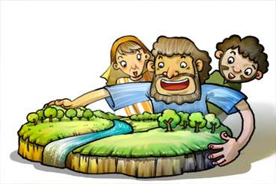
No6 Слово Боже
Бог покликав Авраама

Slide 55
Сьогоднішнє Слово
Господь сказав до Аврама: «Залиш свій край, свій народ і свій
батьківський дім і йди в землю, яку я тобі покажу.
Буття 12:1

Slide 56

Халдейський Ур був містом поклоніння ідолам.
Авраам народився і жив там.

Slide 57

Одного разу Господь Бог сказав йому: «Залиш свій край, і я поблагословлю тебе».

Slide 58

Незважаючи на те, що Авраам не знав, куди йти, він послухався Божого слова і пішов, як сказав йому Господь.

Slide 59



Під час подорожі він пережив багато важких справ, але Бог захистив його.

Slide 60

Нарешті Авраам прибув до землі Ханаан. Він там жив. "Дякую, Боже."

Slide 61
Сьогоднішній Урок
Авраам покинув своє рідне місто, дотримуючись Божого слова.
Ось так, ми повинні вірити в Бога і слухатися Його слова.
Ми повинні мати бажання слухатися Божого слова в будь-який час.

Slide 62
Є Бог Яхве?
Яхве Боже….
Він є нашим Батьком, який виконує Свою обіцянку будь-якою ціною.

Slide 63
Сьогоднішня вікторина
Де народився Авраам?
① Ханаан
② Харан
③ Ізраїль
④ Ур халдейський
④ Ур халдейський

Slide 64
Сьогоднішній Слово
Господь Бог сказав до Аврама: «Залиш землю свою, і народ свій, і дім батька свого, і йди до землі, яку Я тобі покажу».
Буття 12:1

Slide 65

No7 Слово Боже
Ісаак, обіцяний син

Slide 66
Сьогоднішній Слово
Авраамові було сто років, коли народився йому син його Ісак.
Буття 21:5

Slide 67

Бог пообіцяв Аврааму, що Бог дасть йому дітей стільки, скільки зірок на нічному небі.
Але до 100 років у нього не було дітей.

Slide 68

Одного дня Бог вивів Авраама надвір уночі.
«Подивіться на небо. Ти вмієш порахувати зірки?»

Slide 69
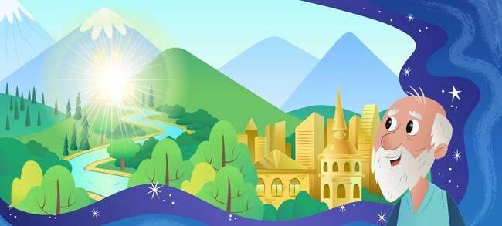
Бог обіцяв йому дати і прекрасну землю.

Slide 70
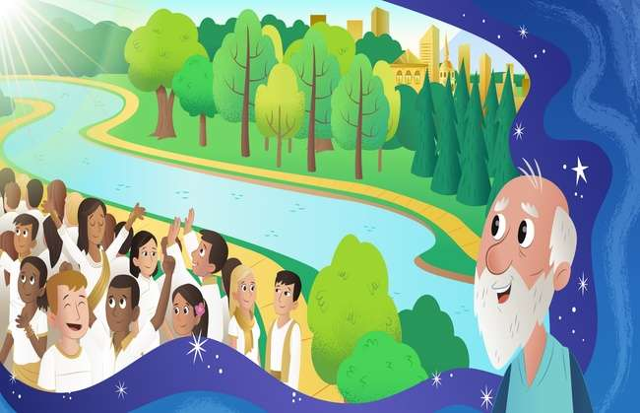
«Ваших дітей буде стільки ж, скільки зірок на небі та як піску на березі моря». Авраам повірив Господній обітниці.

Slide 71

Бог дотримав Свою обіцянку. Сарра народила Аврааму сина. Авраам дав ім'я Ісаак , що означає Радість .

Slide 72
Сьогоднішній Урок
Авраам дійсно вірив у Божу обітницю, хоча це здавалося йому неможливим.
Бог був дуже щасливий, коли побачив віру Авраама. Бог дав йому Ісака, обіцяного сина.
Бог безсумнівно виконав Свою обіцянку, хоча це здавалося неможливим для нас.

Slide 73
Бог є…
Бог є...
Всемогутній (може все)

Slide 74
Сьогоднішня вікторина
Скільки років було Аврааму, коли він народив Ісаака?
① 90
② 80
③ 70
④ 100
④ 100

Slide 75
Сьогоднішнє Слово
Авраамові було сто років, коли народився йому син його Ісак.
(Буття 21:5)

Slide 76

No8 Слово Боже
Авраам віддав Богові Ісаака

Slide 77
Сьогоднішнє Слово
Тоді Бог сказав: «Візьми свого сина, свого єдиного сина, Ісаака, якого ти любиш,
і йди в область Морія. Принесіть його там як жертву всепалення
на одній із гір, про яку я тобі розповім».
Буття 22:2

Slide 78

Одного дня Бог сказав Аврааму:
«Принеси Мені свого єдиного сина на всепалення».

Slide 79

Авраам так любив Ісака, що йому було важко, коли він почув від Бога. Але він вирішив послухатися Бога.

Slide 80

Авраам зв’язав Ісаака і поклав його на жертівник, а сам намагався його вбити. У той самий момент,

Slide 81

«Аврааме, Аврааме, не вбивай його. Нічого йому не роби. Тепер я знаю, що ти боїшся і любиш Бога». Це було випробування, яке Бог зробив для Авраама.

Slide 82

"Дякую, Боже!" Бог радо прийняв віру Авраама. Бог зробив його предком усіх віруючих.

Slide 83
Сьогоднішній урок
Авраам дуже любив Ісака, але для нього було важливіше слухатися Божого Слова.
Я маю любити Бога більше, ніж будь-що інше, і більше, ніж будь-яку іншу людину на світі.

Slide 84
Бог є?
Бог є..
Отче наш, який через випробування зміцнює нашу віру.

Slide 85
Сьогоднішній Вікторина
Що Бог сказав Аврааму принести як всепалення?
① Син
① Син
② Дружина
③ Собака
④ Вівці

Slide 86
Сьогоднішнє Слово
Тоді Бог сказав: «Візьми свого сина, свого єдиного сина, Ісаака, якого ти любиш,
і йди в область Морія. Принесіть його там як жертву всепалення
на одній із гір, про яку я тобі розповім».
Буття 22:2

Slide 87

№9 The Слово з Бог
Ісаак не сварився

Slide 88
Сьогоднішнє Слово
Він пішов звідти й викопав іншу криницю, і ніхто не сварився за неї.
Він назвав його Реховот, кажучи: «Тепер Господь дав нам місце
і будемо процвітати на землі».
Буття 26: 22

Slide 89
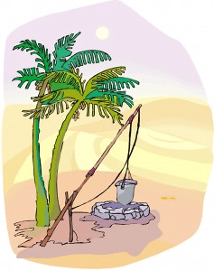
The свердловини були так важливо, оскільки Вони міг би отримати свіжий води в пустелі. Ісаакові були колодязі, успадковані від його батька.

Slide 90

Проте филистимляни позаздрили йому. Тому засипали колодязі землею.

Slide 91
Але Ісаак не сварився з ними. Він відійшов і викопав колодязь. Він виявив колодязь прісної води.

Slide 92

У цей час інші люди забрали в Ісака колодязь. Але і він з ними не сварився.

Slide 93

Бог благословив Ісака. Він знову викопав іншу криницю. Бог дав йому звідти свіжу воду. Ісак побудував вівтар і склав жертву подяки.

Slide 94
Сьогоднішній урок
Ісаак не сварився з тими, хто забрав його криниці.
Бог благословив Ісака.
Ми також не повинні сваритися з іншими.
Ми повинні любити і прощати інших.

Slide 95
Бог є??
Боже….
Він ненавидить тих, хто свариться з іншими.
Він любить тих, хто любить один одного.

Slide 96
Сьогоднішня вікторина
Через що Ісакові було важко?
① будинок
② баранина
③ добре
③ добре
④ сім'я

Slide 97
Сьогоднішнє слово
Він пішов звідти й викопав іншу криницю, і ніхто не сварився за неї.
Він назвав його Реховот, кажучи: «Тепер Господь дав нам місце
і будемо процвітати на землі».
Буття 26: 22

Slide 98

№10 The Слово з Бог
Ісав продав право первородства
на одну миску червоного рагу

Slide 99
Сьогоднішнє Слово
Тоді Яків дав Ісавові трохи хліба та трохи тушкованої сочевиці.
Він їв і пив, а потім встав і пішов.
Отже, Ісав зневажив своє первородство.
Буття 25:34

Slide 100

Дружина Ісаака, Ревека, народила близнюків. Першого сина звали Ісав, а другого – Яків.

Slide 101

Ісав любив полювати. Отже, він любив активний відпочинок. Але Яків був тихою людиною, сидів вдома.

Slide 102

Одного разу, коли Яків варив тушонку, Ісав повернувся додому голодний після полювання.

Slide 103
«Дайте мені тушонки!», «Спочатку продайте мені своє первородство. Тоді я дам тобі трохи». Ісав був такий голодний, що продав своє первородство за одну миску червоного варива.

Slide 104

Зрештою Яків обдурив свого батька, щоб отримати благословення. Нарешті він отримав благословення. Усе це сталося за провидінням Божим.

Slide 105
Сьогоднішній урок
Ісав вважав, що вирішити проблему голоду було важливіше, ніж отримати духовне благословення.
нарешті, Яків став в предок ізраїльтян.
Що ти вважаєш важливішим?
Благословення бути дітьми Божими не можна нічим замінити.

Slide 106
Бог є?
Бог є
Бог виконує Свою власну волю, незважаючи на помилки та брехню людей.

Slide 107
сьогоднішній Вікторина
За що Ісав продав своє первородство?
① локшина
② хліб
③ м'ясо
④ червоне рагу
④ червоне рагу

Slide 108
Сьогоднішній Слово
Тоді Яків дав Ісавові трохи хліба та трохи тушкованої сочевиці.
Він їв і пив, а потім встав і пішов.
Отже, Ісав зневажив своє первородство.
Буття 25:34

Slide 109

No11 Слово Боже
Сон Якова

Slide 110
Сьогоднішнє Слово
Йому приснився сон, у якому він бачив сходи, що стоять на землі, а верх її сягає неба, а ангели Божі піднімаються та спускаються по ній.
Буття 28: 12

Slide 111

Яків обдурив брата брехнею. Він боявся бути вбитим. Тому він утік з дому до свого дядька в Харан.

Slide 112

Вночі, взявши там камінь, він спав, поклавши його під голову як подушку. Там він був один, без родини. Тому він боявся і почувався самотнім.

Slide 113

Яків бачив ангелів Божих, які піднімалися і спускалися сходами на землю на небо.

Slide 114

Він почув голос Бога: «Я з тобою і буду пильнувати тебе, куди б ти не пішов».

Slide 115

Прокинувшись вранці, він поклонився Богові, який обіцяв, що буде з ним, і віддав славу Богові.

Slide 116
Сьогоднішній урок
Як Бог був з Яковом, який боявся залишитися на самоті,
Наш Отець Бог також піклується про нас, коли ми самотні.
Подібно до Якова, ми повинні шанувати і віддавати славу Богові, Який буде з нами завжди.

Slide 117
Бог є?
Бог
Бог з нами всюди і завжди.
Бог завжди піклується про нас.

Slide 118
Сьогоднішній Вікторина
Коли Яків спав, що він взяв за подушку?
① деревина
② камінь
② камінь
③ сумка
④ шкіра тварини

Slide 119
Сьогоднішнє Слово
Йому приснився сон, у якому він бачив сходи, що стоять на землі, а верх її сягає неба, а ангели Божі піднімаються та спускаються по ній.
Буття 28: 12

Slide 120

№12 The Слово з Бог
Йосип проданий своїми братами

Slide 121
Сьогоднішнє Слово
«Ну давайте вб’ємо його і кинемо в одну з цих цистерн
і кажуть, що люта тварина зжерла його.
Тоді побачимо, що вийде з його мрій».
(Буття 37:20)

Slide 122

У Якова було дванадцять синів. Він любив Йосипа більше, ніж усіх інших своїх синів. Отже, він пошив для Йосипа дуже гарну тканину

Slide 123

Його брати дуже ненавиділи його, тому що їх батько любив його особливо. «Давайте продамо Джозефа. Давайте скажемо батькові, що він помер.

Slide 124

Вони продали Йосипа як раба купцям, які прийшли.
Почувши це, Яків глибоко засмутився.

Slide 125

Йосип прожив тяжке життя раба. Однак він вірив і покладався на Бога, не вчинивши жодного гріха.

Slide 126

Йосип був відправлений у в'язницю за фальшивим звинуваченням. Проте навіть у в'язниці він намагався бути праведним перед Богом. Бог не забув Йосипа, і Бог мав дивовижні плани щодо нього.

Slide 127


Сьогоднішній урок
Його рідні брати ненавиділи й продали в рабство Йосипа. Його також посадили за фальшиве звинувачення.
Однак він покладався на Бога і тим більше намагався не робити жодного гріха.
Ми можемо зіткнутися з певними труднощами.
Не грішимо і просимо допомоги в Отця Бога, Який охоче вислуховує нашу молитву.

Slide 128
Бог є?
Отче наш Боже..
Наш Отець Бог має дивовижні плани щодо нас навіть у важкі часи.

Slide 129


Сьогоднішня вікторина
Що Яків дав лише Йосипу з дванадцяти своїх синів?
① іграшки
② Біблія
③ багата красива тканина
③ багата красива тканина
④ гроші

Slide 130
Сьогоднішнє Слово
«Ну давайте вб’ємо його і кинемо в одну з цих цистерн
і кажуть, що люта тварина зжерла його.
Тоді побачимо, що вийде з його мрій».
(Буття 37:20)

Slide 131

No13 Слово Боже
Джозеф став прем'єр-міністром Єгипту

Slide 132
Сьогоднішнє Слово
І сказав фараон до Йосипа: «Цим я ставлю тебе над усією єгипетською землею».
Буття 41: 41

Slide 133

Фараону, царю Єгипту, приснився сон. Вийшло 7 товстих корів, а потім 7 гидких. 7 бридких корів з'їли 7 товстих корів. Це був дуже дивний сон.

Slide 134

Ніхто не міг розтлумачити його сон у палаці. Головний чашник, якому допомагав Йосип, представив його цареві.

Slide 135

Бог дав Йосипу мудрість. Отже, він зміг розтлумачити значення сну і розповів його цареві.

Slide 136

Фараон був настільки зворушений, що призначив Йосипа, який був ув’язненим, на другу найвищу посаду в країні.

Slide 137

Йосип став прем’єр-міністром Єгипту і добре правив країною з мудрістю, яку Бог дав йому.

Slide 138
Сьогоднішній урок
У Бога були дивовижні плани щодо Йосипа.
Коли ми стикаємося з певними труднощами, ми також не повинні розчаровуватися,
але слід очікувати дивовижних Божих планів щодо нас і вірити в Бога..

Slide 139
Бог є?
Бог робить згідно зі своєю волею.
Низькі будуть піднесені, а високі будуть понижені.

Slide 140
Сьогоднішня вікторина
Які тварини з'явилися уві сні фараона?
① птах
② собака
③ кінь
④ корова
④ корова

Slide 141
Сьогоднішнє Слово
І сказав фараон до Йосипа:
«Оцим я ставлю вас наглядачем над усією єгипетською землею».
Буття 41: 41

Slide 142

Немає. 14 Слово Боже
Йосип знову зустрів своїх братів

Slide 143
Сьогоднішнє Слово
Хоча Йосип упізнав своїх братів, вони не впізнали його.
Буття 42: 8

Slide 144

Фараон призначив Йосипа прем'єр-міністром Єгипту. Йосип мудро контролював 7 років сильного голоду.

Slide 145

Але в Ханаані не було зерна через голод. Їм довелося піти до Єгипту, щоб отримати трохи зерна на їжу. Брати Йосипа також пішли до Єгипту купити їжі.

Slide 146

Хоча Йосип упізнав своїх братів, вони не впізнали його.

Slide 147

Йосип розповів їм, хто він. Вони злякалися, дивлячись на нього, і боялися його

Slide 148

Йосип зрозумів, чому Бог послав його до Єгипту. Він пробачив своїх братів і забрав усю свою родину до Єгипту та подбав про них у безпеці.

Slide 149
Сьогоднішній урок
Йосиф пробачив своїм братам, які погано поводилися з ним, і полюбив їх згідно з Божою волею.
Ми маємо пробачити свою родину та друзів і любити їх.

Slide 150
Бог є?
Боже..
Прощає нас і любить нас.

Slide 151
Сьогоднішня вікторина
Прем’єр-міністром якої країни став Джозеф?
① Єгипет
① Єгипет
② Ізраїль
③ Персія
④ Вавилон

Slide 152
Сьогоднішнє Слово
Хоча Йосип упізнав своїх братів, вони не впізнали його.
Буття 42: 8

Slide 153

No15 Слово Боже
Дитина, яка була врятована з води

Slide 154
Сьогоднішнє Слово
Коли дитина підросла, вона відвела його до дочки фараона, і він став її сином. Вона назвала його Мойсеєм, кажучи: «Я витягла його з води».
Вихід 2:10

Slide 155

Єгипетський цар, фараон, наказав викинути всіх ізраїльських новонароджених хлопчиків у річку Ніл і віддати їх на вбивство.

Slide 156

Йохаведа, мати Мойсея, не мала іншого вибору, окрім як дозволити її сина віднести річкою Ніл.

Slide 157

У той час єгипетська принцеса випадково побачила дитину, коли купалася в річці. Вона мала на думці виростити хлопчика.

Slide 158

Його сестра бачила, як принцеса діставала хлопчика з кошика. Вона представила його справжню матір, Йохавед, щоб вона вигодувала для неї хлопчика.

Slide 159

Коли дитина підросла, його повернули до принцеси, щоб стати її сином. Вона назвала його Мойсеєм, кажучи: «Я витягла його з води. Мойсей виріс у Єгипті палац.

Slide 160
Сьогоднішній урок
Бог врятував Мойсея.
Бог врятував нас своєю дивовижною мудрістю і силою (провидінням).
Давайте вірити, що Божі плани завжди більші й досконаліші за мої.

Slide 161
Хто такий Бог?
Боже..
Він є всемогутнім Богом, який виконує Свою волю, незважаючи на будь-які перешкоди.

Slide 162
Сьогоднішня вікторина
Що сталося з дитиною, яку віднесло у воду?
① Його втопили і з’їли риби.
② Птахи врятували дитину.
③ Бог врятував дитину з неба.
④ Принцеса Єгипту побачила і врятувала його.
④ Принцеса Єгипту побачила і врятувала його.

Slide 163
Сьогоднішнє Слово
Коли дитина підросла, вона відвела його до дочки фараона, і він став її сином. Вона назвала його Мойсеєм, кажучи: «Я витягла його з води».
Вихід 2:10

